Slide 1
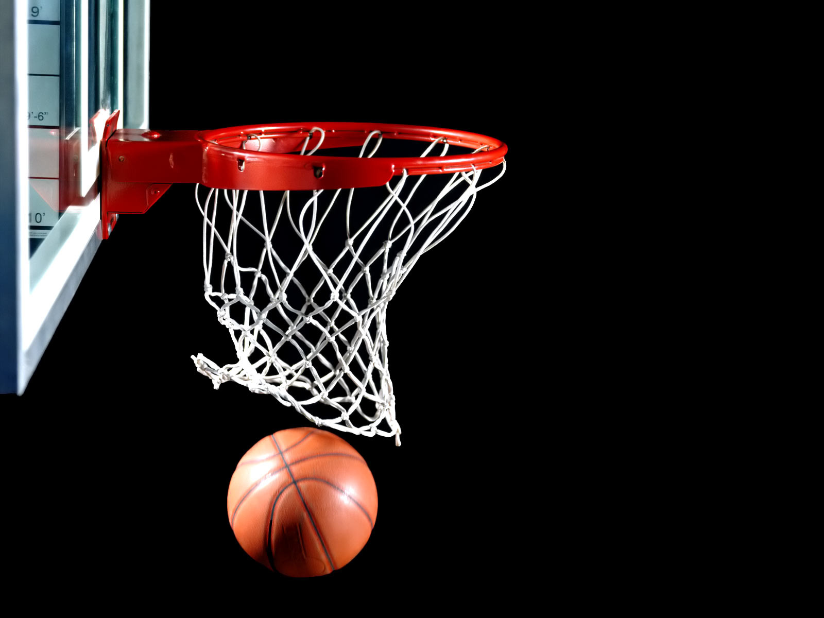
Исследовательская работа на тему:
«Совершенствование баскетбольных навыков с помощью игрового компьютерного симулятора NBA2K»
Выполнил: Сивохин Ярослав 5А
Руководитель:
Приказчикова Т.В

Slide 2
Объектом исследования
Баскетбол
Предмет исследования
Тренировочный процесс по выполнению приёмов из игры.
Актуальность темы исследования:
баскетбол популярная игра среди детей и взрослых.
с 21 февраля по 3 марта прошёл турнир Phygital games
Где игроки играют в симуляторы а затем показывают свои навыки на площадке.
Актуальность
Цель
Объект и предмет
исследования
Цель исследования-
Научиться делать приёмы из игры NBA2K на баскетбольной площадке

Slide 3
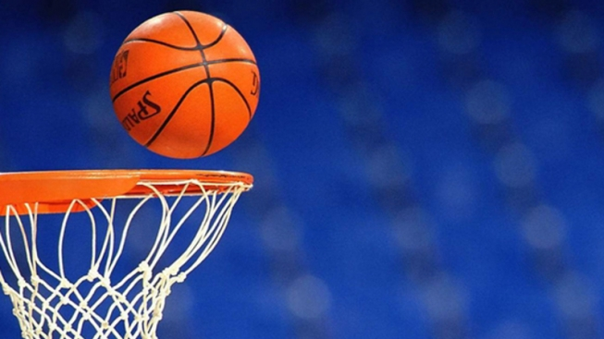
Задачи исследования:
-Выбрать пять приёмов из компьютерной игры NBA2K
-Разобрать выполнение приёмов в игре
-Попытаться выполнить все приёмы на баскетбольной площадке

Slide 4
Как я проводил исследование
Отбор
и систематизация. Изучить видео и понять, какие упражнения подходят для моего уровня и возраста, отобрать 5
Подготовка к эксперименту.
Сделать описание движений
Выбрать время и место
Договориться с тренером
Изучение литературы и видео по баскетболу и компьютерной игре
Методы исследования
Методы исследования
Этапы
Заключительный этап
Оценка результатов,
формулировка выводов
исследовательской работы
Практический этап.
Тренировка выбранных элементов на площадке
Фиксация данных
Снять видео с результатами

Slide 5
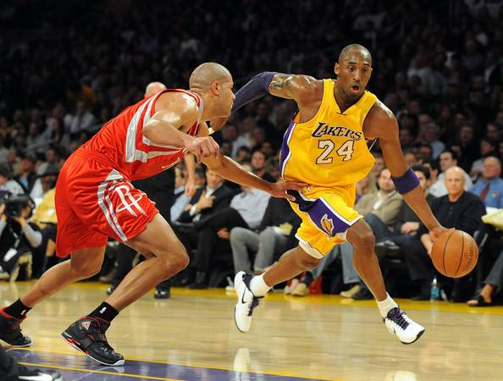
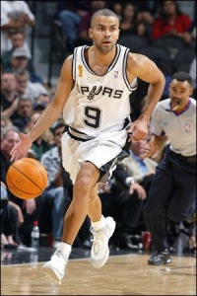
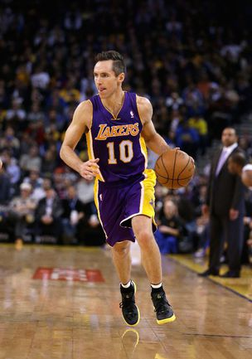
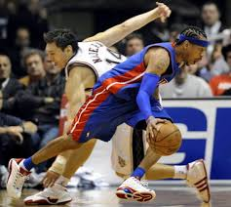
Дри́блинг
(англ. Dribble — «вести мяч») или обводка — один из основных технических элементов баскетбола, второй, после передачи, способ перемещения мяча по площадке, смысл которого состоит в продвижении игрока мимо защитника, при сохранении мяча у себя.
Коби Брайнт
Тони Паркер Стив Нэш Аллен Аверсон

Slide 6
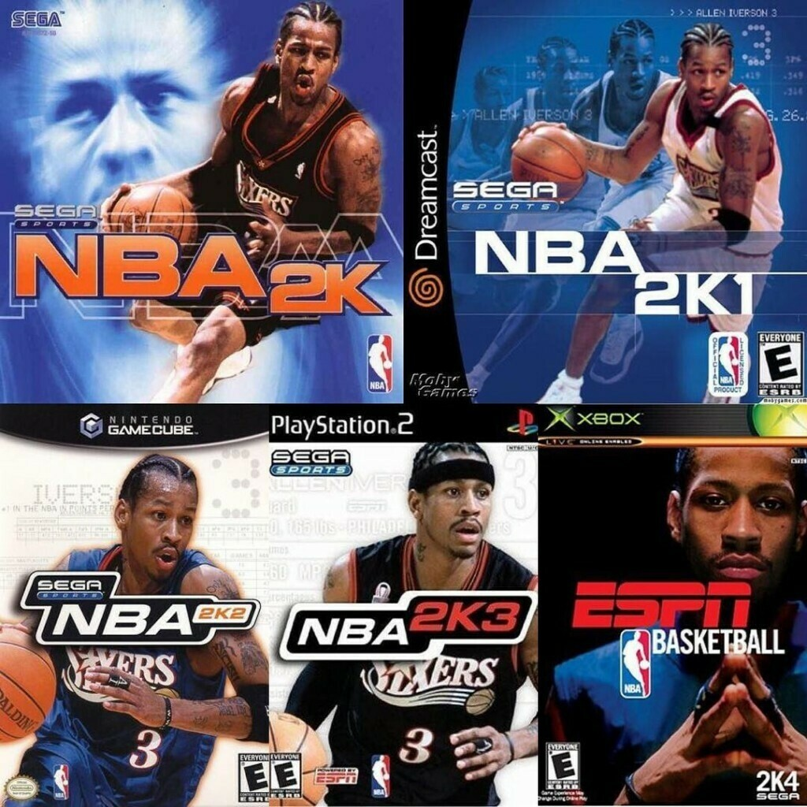
В NBA2K игроки могут побывать на месте известных баскетболистов мира.
Первая часть NBA 2K вышла в 1999 году.
На обложке красовался Аллен Айверсон, находившийся в тот момент практически на пике своей формы.
Аллен Айверсон пребывал на обложке игры в статусе баскетбольного атлета целых 5 лет.

Slide 7
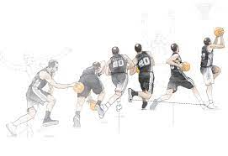
Я делал следующие упражнения
1. Euro step
2. Half spin gather
3. Spin gather
4. Hop step layup
5. Floater
Euro step

Slide 8

1. Отмечается постепенное улучшение навыков ведения мяча и исполнения элементов.
2. Улучшение произошло по всем видам упражнений, при этом отмечены улучшения в скорости, компактности, координации.
3. Улучшения были не одинаковыми, сложное упражнение «Hop step layup» показали наименьшую динамку.
ВЫВОДЫ
Цель исследования достигнута!
Мне удалось экспериментально проверить тренировочный процесс, а моя гипотеза полностью подтвердилась.
Мне удалось усовершенствовать свои баскетбольные навыки с помощью игрового компьютерного симулятора НБА2К.
Чтобы улучшить свою игру в баскетболе нужно больше тренироваться и
играть на спортивных симуляторах.

Slide 9
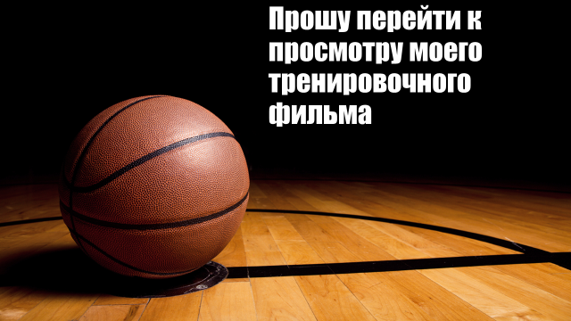

Slide 10


